Slide 1
Celorepublikový kongres ADP 13. 2. 2025 Vývoj členské základny

Slide 7
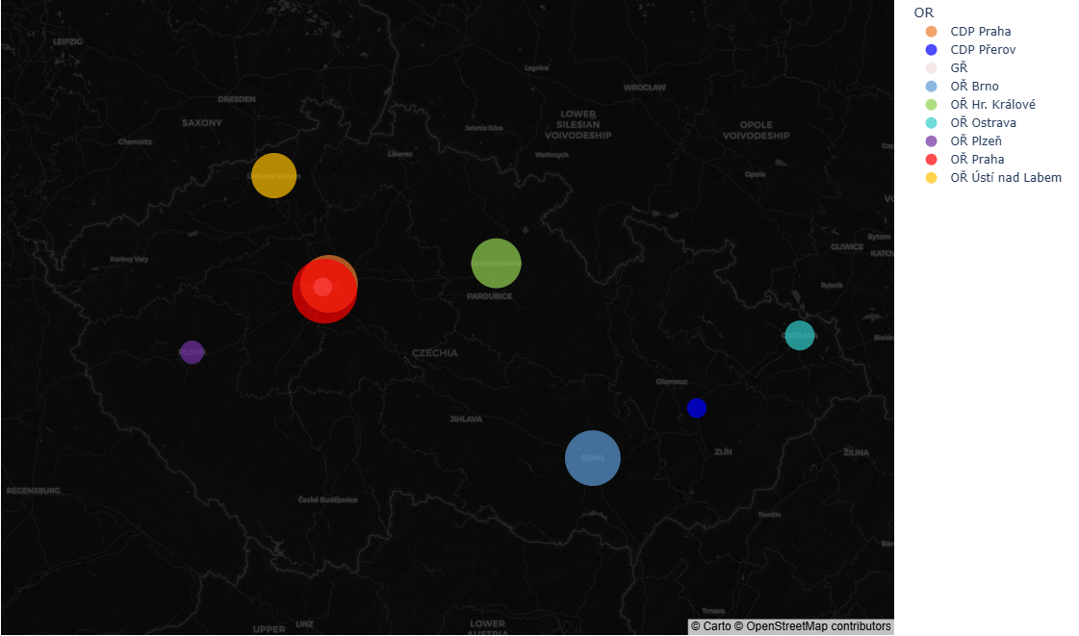
Počet členů ADP dle OŘ k 1. 2. 2025

